Slide 1

Matematika Sistem Informasi
LOGIKA MATEMATIKA
Program Studi Sistem Informasi
Fakultas Sains dan Teknologi UIN Sultan Syarif Kasim Riau
Jl. HR. Soebrantas No. 155 KM 18 Tampan Pekanbaru - Riau

Slide 2

Pengertian
•
Logika merupakan studi penalaran
(reasoning).
Dalam Kamus Besar Bahasa Indonesia
disebutkan definisi penalaran :
– cara berpikir dengan mengembangkan sesuatu
berdasarkan akal budi
– bukan dengan perasaan atau pengalaman.
Materi logika difokuskan pada hubungan
antara pernyataan-pernyataan (statements).
•
•

Slide 3
Cont…
•
Perhatikan argumen berikut:
➢
➢
➢
Semua pengendara sepeda motor memakai helm.
Setiap orang yang memakai helm adalah mahasiswa.
Jadi, semua pengendara sepeda motor adalah
mahasiswa.

Slide 4
Cont…
·
Di dalam matematika, hukum-hukum logika :


menspesifikasikan makna dari pernyataan matematis.
untuk membedakan antara argumen yang valid dan tidak valid.
untuk membuktikan teorema-teorema di dalam matematika.

·
Logika mempunyai aplikasi yang luas di dalam ilmu
komputer : dalam bidang pemrograman, analisis
kebenaran algoritma, kecerdasan buatan (artificial
intelligence), perancangan komputer, dan
sebagainya.

Slide 5
Proposisi
•
Adalah kalimat yang mempunyai nilai kebenaran
(benar/salah) → kalimat deklaratif/pernyataan
Contoh Proposisi :
•
a.
b.
c.
d.
6 adalah bilangan genap
Ibu kota provinsi jawa barat adalah
Kemarin hari hujan
2 + 2 = 6
Semarang
•
Bukan Proposisi :
a.
b.
c.
d.
Jam berapa Kereta tiba ?
Tolong ambilkan buku tulis itu !
X + 3 = 8
X ≥ 3

Slide 6
Mengkombinasikan Proposisi
Operator Logika untuk menkombinasikan proposisi
yaitu dan (and), atau (or) dan tidak (not).
Proposisi yang terbentuk dari pengkombinasian beberapa proposisi atomik disebut proposisi majemuk
Proposisi Majemuk ada tiga macam:
1.
2.
3.
Konjungsi (conjunction) → ^
Disjungsi (disjunction) → V Ingkaran (negation) → ~

Slide 7
Konjungsi
Misalkan p dan q adalah proposisi. Konjungsi p dan q dinyatakan dengan
notasi p Λ q, adalah proposisi p dan q.
Contoh :
p : Hari ini hujan
q : Hari ini dingin
F
T
p Λ q : Hari ini hujan dan hari ini dingin / hari ini hujan dan dingin
Konjungsi p Λ q bernilai benar jika p dan q keduanya benar, selain itu
nilainya salah.
p
q
p Λ q
T
T
T
T
F
F
F
T
F
F
F
F

Slide 8
Disjungsi
Disjungsi p dan q dinyatakan dengan notasi p v q, adalah proposisi p
atau q
Contoh :
p : ibu pergi ke pasar T
q : ibu belanja sayuran F
p v q : ibu pergi ke pasar atau belanja sayuran
Disjunsi p v q bernilai salah jika p dan q keduanya bernilai salah,selain
itu nilainya benar.
p
q
p v q
T
T
T
T
F
T
F
T
T
F
F
F

Slide 9
Negasi (Ingkaran)
Ingkaran dari p, dinyatakan dengan notasi ~p, adalah proposisi
tidak p
Contoh :
p : pemuda itu tinggi
~p : tidak benar pemuda itu tinggi / pemuda itu tidak
tinggi.
Ingkaran p bernilai benar jika p salah, sebaliknya bernilai salah jika
p benar.
p
~q
T
F
F
T

Slide 10
Contoh
Diketahui proposisi-proposisi berikut:
p : Hari ini hujan
q : Murid-murid diliburkan dari sekolah
maka
p ˄
p ˅
~p
q
q
: Hari ini hujan dan murid-murid diliburkan dari sekolah
: Hari ini hujan atau murid-murid diliburkan dari sekolah
: Tidak benar hari ini hujan
(atau
dalam kalimat lain yang lebih lazim: Hari ini tidak hujan)

Slide 11
Latihan Soal
Diketahui proposisi berikut:
p : pemuda itu tinggi
q : pemuda itu tampan
Nyatakan proposisi berikut kedalam ekspresi logika (notasi simbolik):
1.
2.
3.
4.
5.
6.
Pemuda
Pemuda
Pemuda
itu
itu
itu
tinggi dan tampan ( p Λ q)
tinggi tapi tidak tampan
tidak tinggi maupun tidak tampan
Tidak benar bahwa pemuda itu pendek atau tidak tampan
Pemuda itu tinggi, atau pendek dan tampan
Tidak benar bahwa pemuda itu pendek maupun tampan

Slide 12
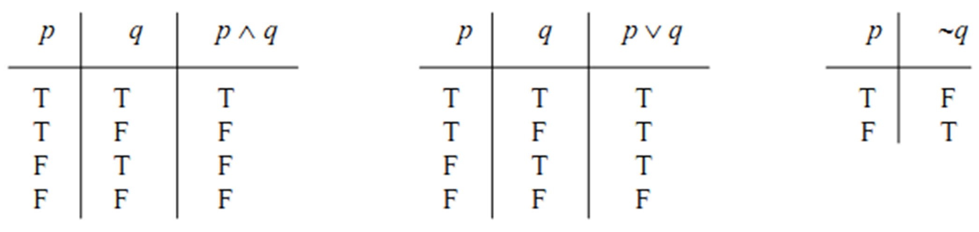
Tabel Kebenaran
KONJUNGSI
DISJUNGSI
NEGASI

Slide 13
Kasus
Jika p, q, dan r adalah proposisi. Bentuklah tabel
kebenaran dari ekspresi logika (p ˄ q) ˅ (~q ˄ r).
Penyelesaian:
Ada 3 buah proposisi
atomik di dalam ekspresi logika
dan setiap proposisi hanya
mempunyai 2 kemungkinan nilai,
kombinasi dari semua proposisi
sehingga jumlah
tersebut adalah 2 x 2
x 2 = 8 buah. Tabel kebenaran
dari proposisi (p ˄ q) ˅ (~q ˄ r)

Slide 14
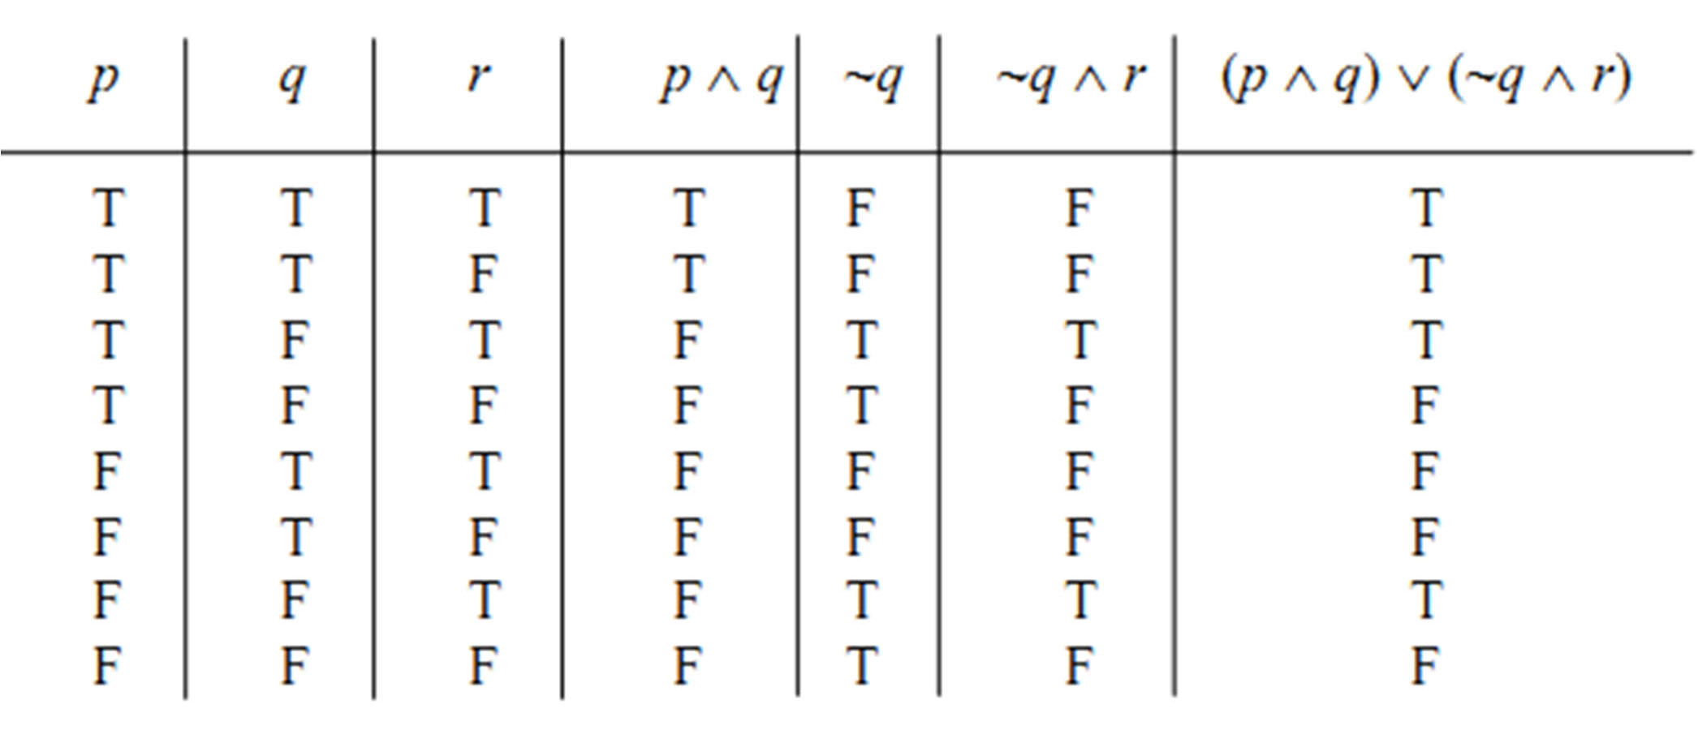
Tabel

Slide 15
Tautologi dan Kontradiksi
Sebuah proposisi majemuk disebut Tautologi jika
benar untuk semua kasus, sebaliknya disebut
kontradiksi jika ia salah untuk semua kasus.
ia
Contoh :
1.
2.
Proposisi majemuk p v ~(p
Λ q)
Proposisi majemuk (p Λ q) Λ ~(p v q)

Slide 16
Cont…
Misalkan p dan
q adalah proposisi. Proposisi
majemuk p v ~(p Λ q) adalah sebuah tautologi
karena kolom terakhir pada tabel kebenarannya
hanya memuat T, sedangkan (p Λ q) Λ ~(p v q)
adalah sebuah kontradiksi karena kolom terakhir
pada tabel kebenarannya hanya memuat F.

Slide 17
Coba Anda Perhatikan…
p
q
p Λ q
~ (p Λ q)
p v ~(p Λ q)
p
q
p Λ q
pvq
~(p v q)
(p Λ q) Λ ~(p v q)

Slide 18
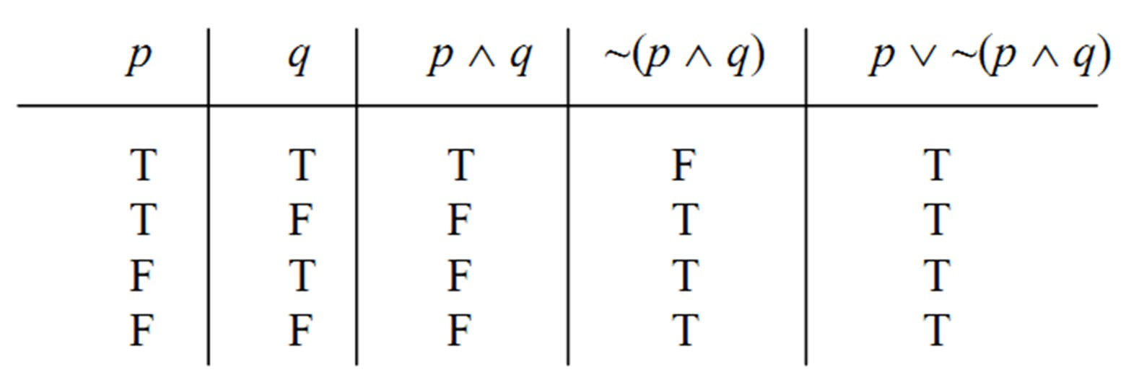
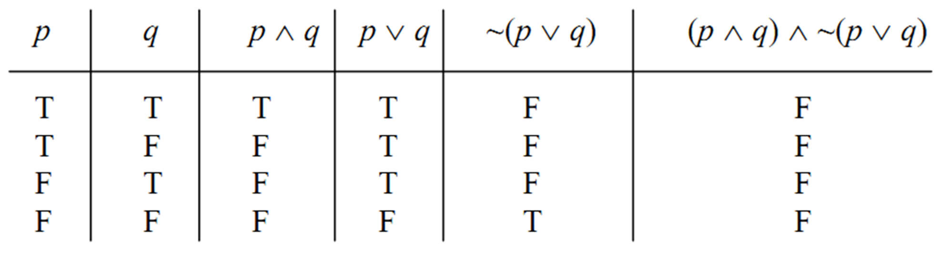
Tautologi
Kontradiksi

Slide 19
Cont…
Dua buah proposisi majemuk, P(p,q,..) dan Q(p,q,..) disebut
Ekivalen secara logika, dilambangkan dengan
P(p,q,..) ↔ Q(p,q,..)
jika keduanya mempunyai tabel kebenaran yang identik.
Contoh :~ (p Λ q) ↔ ~p v ~q ( HUKUM DE MORGAN )
p
q
p Λ q
~ (p Λ q)
p
q
~p
~q
~p v ~q
T
T
T
F
T
T
F
F
F
T
F
F
T
T
F
F
T
T
F
T
F
T
F
T
T
F
T
F
F
F
T
F
F
T
T
T

Slide 20
Disjungsi Eksklusif
Misalkan p dan q adalah proposisi. Exclusive or p dan q
dinyatakan dengan notasi p
+
q hanya benar jika salah
satu dari p dan q benar selain itu nilainya salah.
p
q
p ₊ q
T
T
F
F
T
F
T
F
F
T
T
F

Slide 21
Hukum-hukum Logika Proposisi
1. Hukum Identas
(i) p v F ↔ p
(ii) p Λ T ↔ p
2. Hukum null/Dominasi
(i) p Λ F ↔ F
(ii) p v T ↔ T
3. Hukum Negasi
(i) p v ~p ↔ T
(ii) p Λ ~p ↔ F
4. Hukum idempoten
(i) p v p ↔ p
(ii) p Λ p ↔ p
5. Hukum Involusi(negasi ganda)
(i) ~ (~p) ↔ p
6. Hukum Penyerapan (absorpsi)
(i) p v (p Λ q) ↔ p
(ii) p Λ (p v q) ↔ p
7. Hukum komutatif
(i) p v q ↔ q v p
(ii) p Λ q ↔ q Λ p
8. Hukum assosiatif
(i) p v (q v r) ↔ (p v q) v r
(ii) p Λ (q Λ r ) ↔ (p Λ q) Λ r
9. Hukum Distributif
(i) p v (q Λ r) ↔ (p v q) Λ (p v r)
(ii) p Λ (q v r ) ↔ (p Λ q) v (p Λ r)
10. Hukum De Morgan
(i) ~(p Λ q) ↔ ~p v ~q
(ii) ~(p v q) ↔ ~p Λ ~q

Slide 22
Proposisi Bersyarat
Misalkan p dan q adalah proposisi. Proposisi majemuk “jika p
maka q” disebut proposisi bersyarat (implikasi) dan
dilambangkan p → q
Proposisi p disebut hipotesis (atau anteseden atau premis atau
kondisi) dan proposisi q disebut konklusi (atau konsekuen)
p
q
p → q
T
T
T
T
F
F
F
T
T
F
F
T

Slide 23
Contoh
Selain dalam bentuk konjungsi, disjungsi, dan
negasi, proposisi majemuk juga dapat muncul
berbentuk “jika p, maka q”, seperti pada contoh-
contoh berikut:
a.
Jika adik lulus ujian, maka ia mendapat hadiah
dari ayah.
Jika suhu mencapai 80°C, maka alarm berbunyi.
Jika anda tidak mendaftar ulang, maka anda dianggap mengundurkan diri
b.
c.

Slide 24
Kasus
Tunjukkan bahwa p → q ekivalen secara logika
dengan ~ p V q.
Contoh diatas memperlihatkan bahwa memang
benar
p → q
↔
~ p
V q. Dengan kata lain,
pernyataan “Jika p maka q” ekivalen secara logika
dengan “Tidak p atau q”.

Slide 25
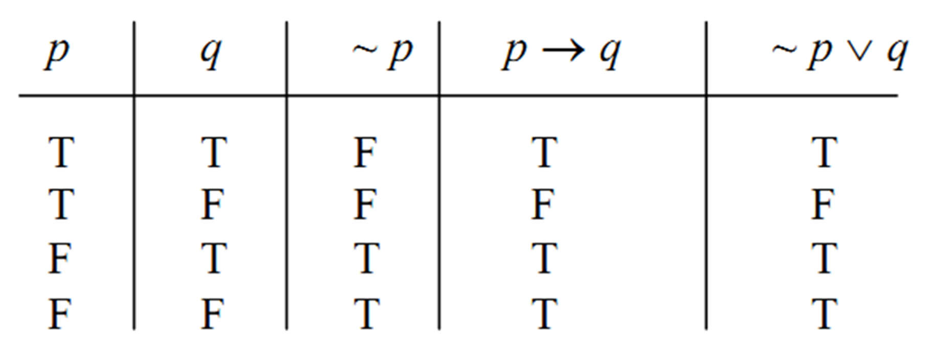
p → q <=> ~ p
V
q

Slide 26
Varian Proposisi Bersyarat
Konvers
Invers
:
:
q
~
~
→ p
p → ~ q q → ~ p
Kontraposisi :
p
q
~ p
~ q
implikasi
p →q
konvers
q → p
invers
~ p → ~ q
kontraposisi
~ q → ~ p
T
T
T
F
F
T
F
F

Slide 27
Soal
Tentukan konvers, invers, dan kontraposisi dari:
“Jika Amir mempunyai mobil, maka ia orang kaya”
Penyelesaian:
•
•
Konvers : Jika Amir orang kaya, maka ia mempunyai mobil
Invers : Jika
orang kaya
Amir tidak mempunyai mobil, maka ia bukan
•
Kontraposisi: Jika Amir bukan orang kaya, maka ia tidak
mempunyai mobil
27

Slide 28
Bi-Implikasi
Misalkan p dan q adalah proposisi. Proposisi
majemuk “p jika dan hanya jika q” disebut bi
kondisional (bi-implikasi) dan dilambangkan
p ↔ q.
p
q
p ↔q
T
T
T
T
F
F
F
T
F
F
F
T

Slide 29
Kasus
Perhatikan bahwa bikondisional
p ↔
q ekivalen
p).
secara logika dengan (p → q) ^ (q →
Keekivalenan tersebut ditunjukkan
pada Tabel.
Dengan kata lain, pernyataan “p jika dan hanya
jika q” dapat dibaca “Jika p maka q dan jika q
maka p”.

Slide 30
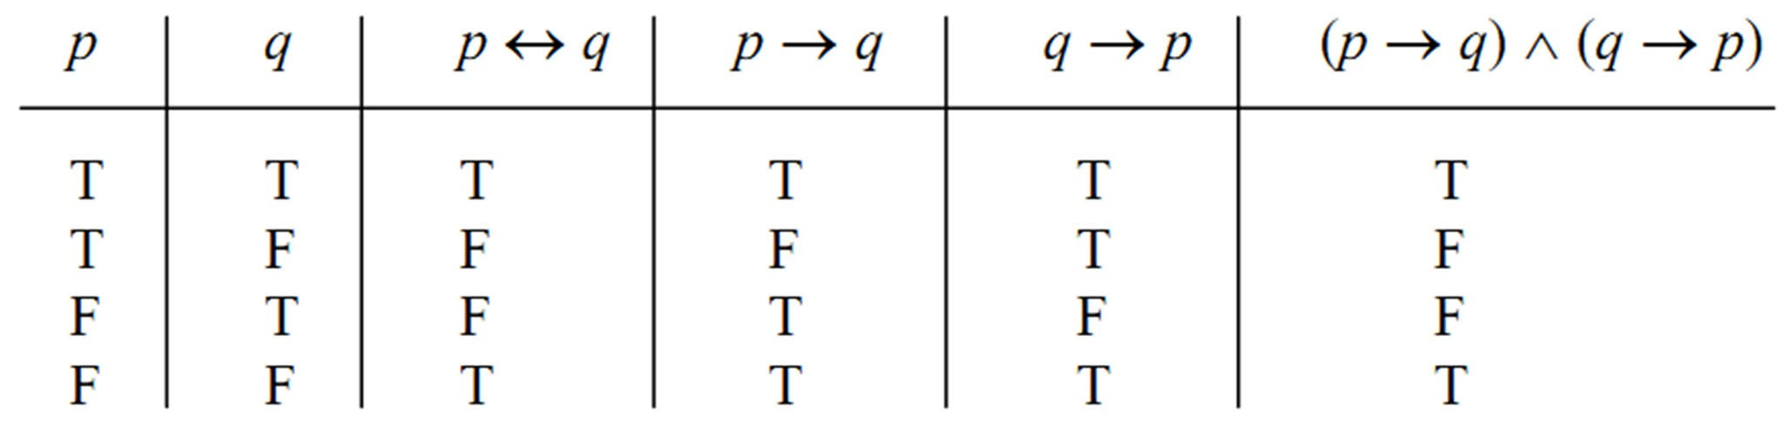
p ↔
q <=> (p → q)
^ (q → p)

Slide 31
Terima
Kasih
Matematika Sistem Informasi
31

